Slide 1
Péče o veřejné zdraví v ČR

Slide 2


Zdravotní péče
v České republice (ČR)
Funguje na principu všeobecného zdravotního pojištění
Péče je poskytovaná všem občanům i cizincům na území ČR
Hradí se z veřejného zdravotního pojištění, jež je povinen každý platit
Občan i jeho zaměstnavatel odvádí státu určité
procento měsíčního platu
Za studenty, důchodce, ženy na mateřské dovolené platí pojištění stát

Slide 3







OBČAN
ZAMĚSTNA
-VATEL
STÁT

Slide 4







































Všeobecná zdravotní pojišťovna ČR
Revírní bratrská pokladna, zdrav. pojišťovna
Zdravotní pojišťovna ministerstva vnitra ČR
Zaměstnanecká pojišťovna Škoda
Vojenská zdravotní pojišťovna ČR
Česká průmyslová zdr. pojišťovna
Oborová zdravotní poj. zam. bank, poj. a stav.

Slide 5

Druhy zdravotní péče v ČR
1. Ambulantní péče
je poskytována všeobecnými lékaři nebo specialisty
každý občan je zaregistrován u svého ošetřujícího lékaře, kterého si sám vybral (praktický lékař pro dospělé, praktický lékař pro děti a dorost)

Slide 6
Lékaři specialisté
Gynekolog
Stomatolog
Alergolog
Diabetolog
Endokrinolog
Urolog
Oftalmolog
Chirurg
Internista
Ortoped
Hematolog
Dermatolog
Psychiatr
Psycholog
  a další….

Slide 7
Druhy zdravotní péče v ČR
2. Ústavní (lůžková) péče
je poskytována především v nemocnicích, v odborných léčebných ústavech
(např. psychiatrické léčebny a rehabilitační ústavy) dále v léčebnách
dlouhodobě nemocných, ozdravovnách, hospicích …

Slide 8
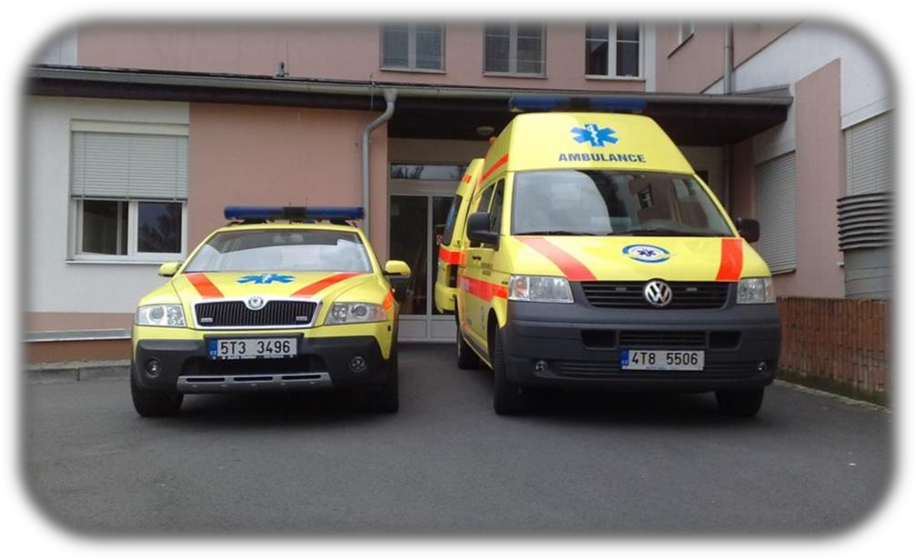
Druhy zdravotní péče v ČR
3. Zdravotnická záchranná služba
poskytuje občanům odbornou první pomoc při ohrožení zdraví s následným transportem do SZZ

Slide 9

Druhy zdravotní péče v ČR
4. Pohotovostní služba
zdravotnická péče při méně závažném náhlém onemocnění nebo úrazu v době mimo ordinační hodiny lékaře
Zdroj:http://www.szzkrnov.cz/article.asp?sid=5

Slide 10

Druhy zdravotní péče v ČR
5. Lázeňská péče
určena pacientům k doléčení a rehabilitaci (např. po úrazech, operacích, u oslabených jedinců a chronicky nemocných dětí)
Zdroj:http://www.priessnitz.cz/informace-pll/1433-pro-media.html

Slide 11

Druhy zdravotní péče v ČR
6. Lékárenské péče
zajišťuje distribuci léků a zdravotnických potřeb na základě lékařského předpisu
i bez něj (volný prodej)
Zdroj:http://www.lekarna.zdravcentra.cz/ustavnikrnov/

Slide 12

Úhrada poskytnuté zdravotní péče
Regulační poplatek za návštěvu pohotovosti
90 Kč

